Slide 1
Oppitunnit 3-4
Suure, suureyhtälö ja merkitsevät numerot

Slide 2
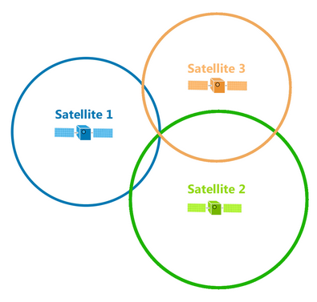
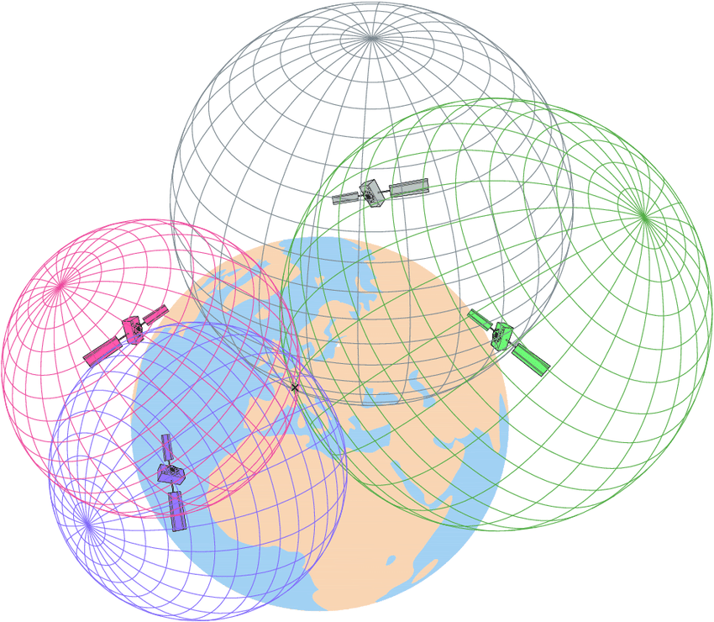
Satelliittipaikannus
Paikannus satelliittijärjestelmän avulla
Perustuu radioaaltoihin, joita satelliitit lähettävät.
Vastaanotin mittaa signaalien kulkuajat vähintään neljältä eri satelliitilta ja määrittää niiden perusteella oman sijainnin.
Tarkan sijainnin pystyy määrittämään kolmiomittauksen perusteella
Mitä asioita täytyy huomioida satelliittipaikannuksessa.
Ilman ajan relativistista huomioimista päivässä syntyisi 11 km paikannusvirhe.

Slide 3
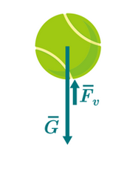
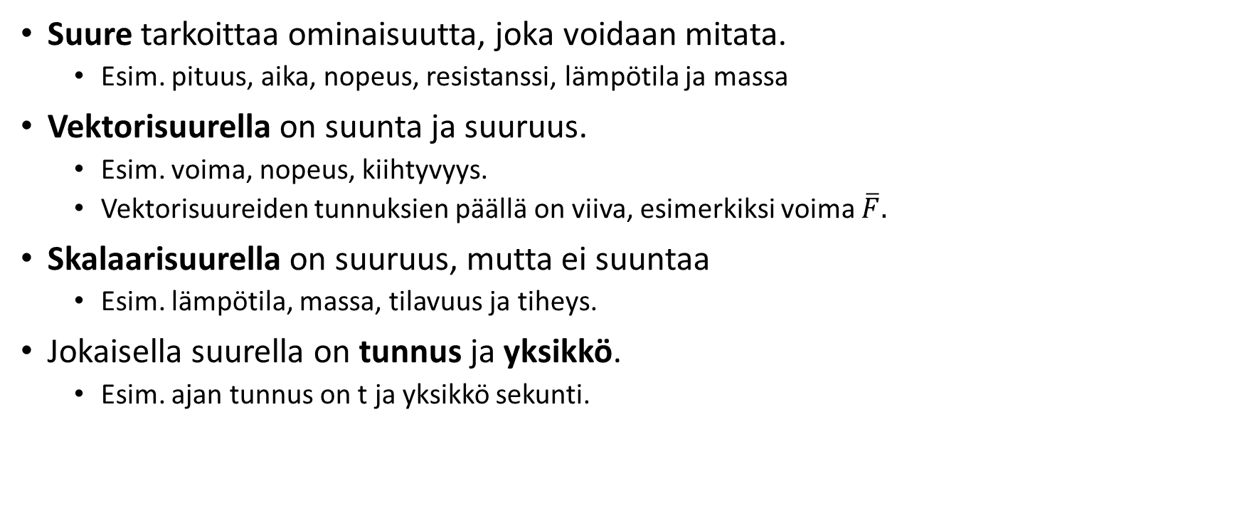
Suure
Suure tarkoittaa ominaisuutta, joka voidaan mitata.
  Esim. pituus, aika, nopeus, resistanssi, lämpötila ja massa
Vektorisuurella on suunta ja suuruus.
  Esim. voima, nopeus, kiihtyvyys.
  Vektorisuureiden tunnuksien päällä on viiva, esimerkiksi voima $\overline{F}.$
Skalaarisuurella on suuruus, mutta ei suuntaa
  Esim. lämpötila, massa, tilavuus ja tiheys.
Jokaisella suurella on tunnus ja yksikkö.
  Esim. ajan tunnus on t ja yksikkö sekunti.

Slide 4
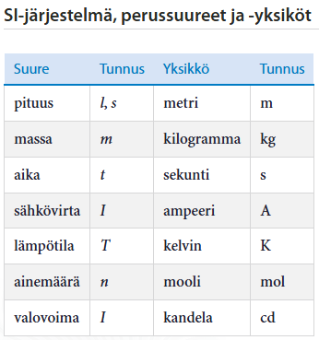
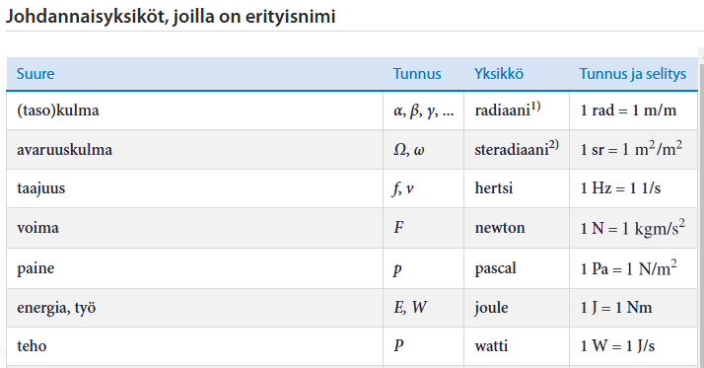
SI-järjestelmä
SI-järjestelmä koostuu seitsemästä perusyksiköstä ja niitä vastaavista perussuureista.
Muut suureet voidaan merkitä perussuureiden mukaan ja niitä kutsutaan johdannaisruureiksi.

Slide 5
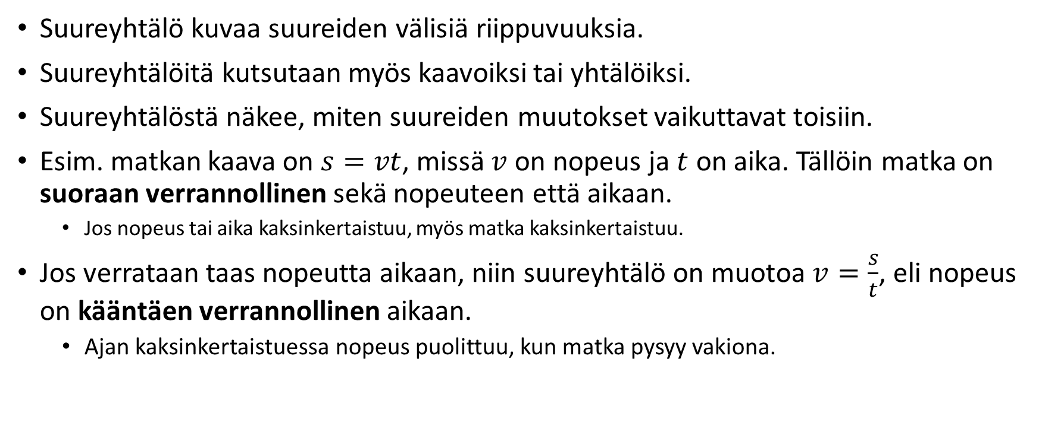
Suureyhtälö
Suureyhtälö kuvaa suureiden välisiä riippuvuuksia.
Suureyhtälöitä kutsutaan myös kaavoiksi tai yhtälöiksi.
Suureyhtälöstä näkee, miten suureiden muutokset vaikuttavat toisiin.
Esim. matkan kaava on $s=vt$, missä $v$ on nopeus ja $t$ on aika. Tällöin matka on suoraan verrannollinen sekä nopeuteen että aikaan.
  Jos nopeus tai aika kaksinkertaistuu, myös matka kaksinkertaistuu.
Jos verrataan taas nopeutta aikaan, niin suureyhtälö on muotoa $v=\frac{s}{t}$, eli nopeus on kääntäen verrannollinen aikaan.
  Ajan kaksinkertaistuessa nopeus puolittuu, kun matka pysyy vakiona.

Slide 6
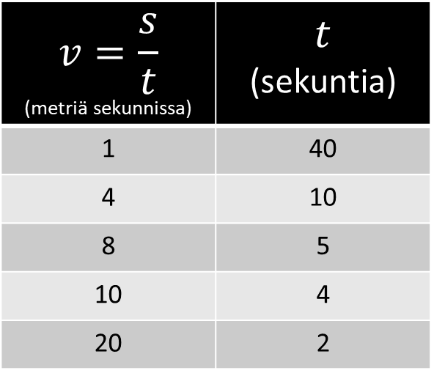
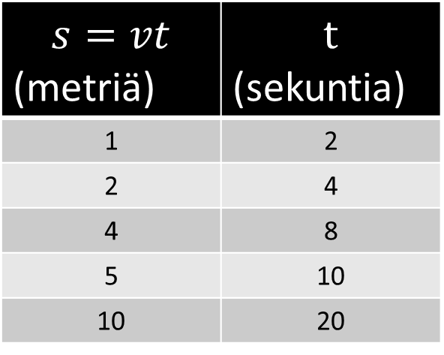
Suoraan- ja kääntäen verrannollisuus
Suoraan verrannollisuus
Jos nopeus v on vakio, eli ei muutu, niin...
Kääntäen verrannollisuus
Jos matka s on vakio, eli ei muutu, niin...
$$s=vt$$ (metriä) | $$t$$ (sekuntia)
1 | 2
2 | 4
4 | 8
5 | 10
10 | 20
$$v=\frac{s}{t}$$ (metriä sekunnissa) | $$t$$ (sekuntia)
1 | 40
4 | 10
8 | 5
10 | 4
20 | 2

Slide 7
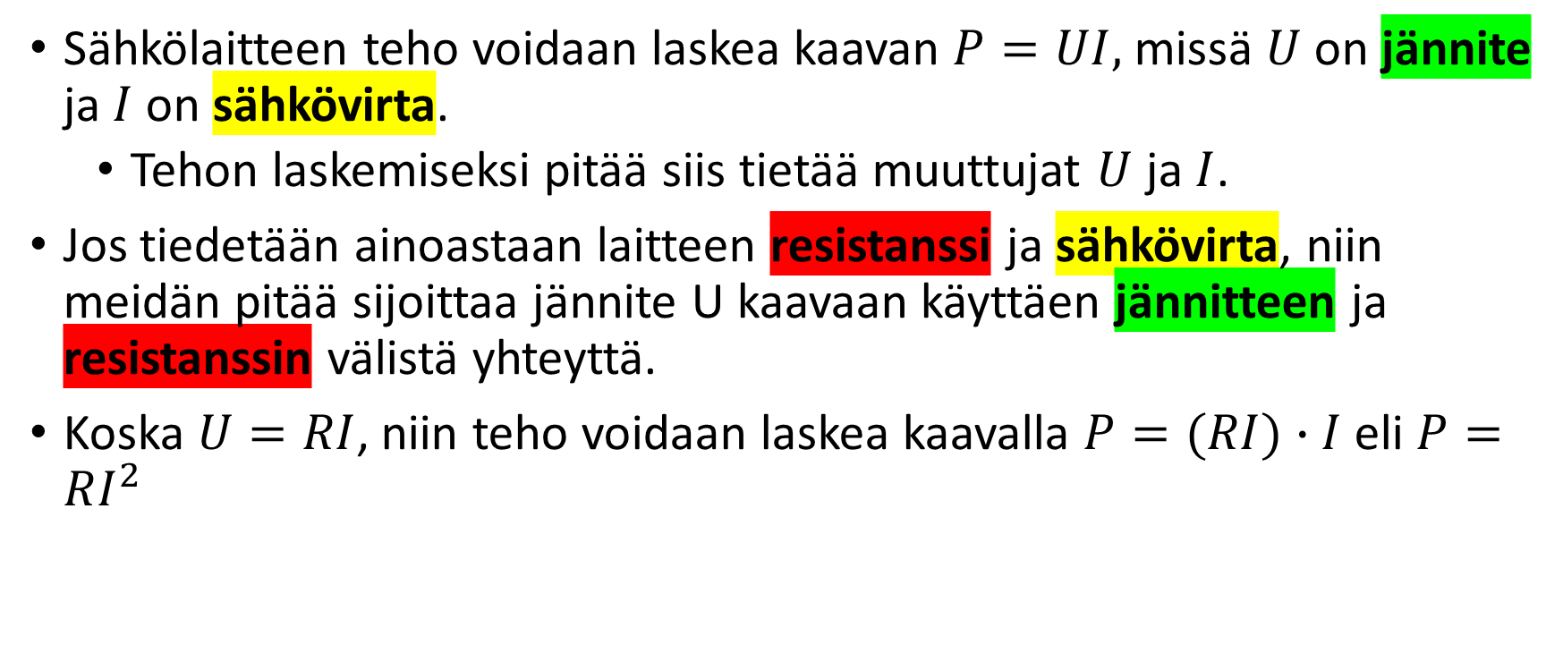
Suureyhtälöiden pyörittelyä
Sähkölaitteen teho voidaan laskea kaavan $P=UI,$ missä $U$ on jännite ja $I$ on sähkövirta.
  Tehon laskemiseksi pitää siis tietää muuttujat $U$ ja $I$.
Jos tiedetään ainoastaan laitteen resistanssi ja sähkövirta, niin meidän pitää sijoittaa jännite U kaavaan käyttäen jännitteen ja resistanssin välistä yhteyttä.
Koska $U=RI$, niin teho voidaan laskea kaavalla $P=(RI)∙I$ eli $P=RI^{2}$

Slide 8
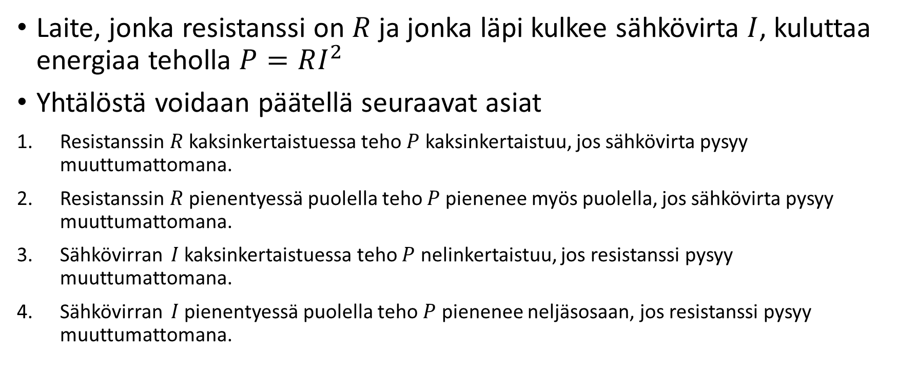
Lisää verrannollisuudesta
Laite, jonka resistanssi on $R$ ja jonka läpi kulkee sähkövirta $I$, kuluttaa energiaa teholla $P=RI^{2}$
Yhtälöstä voidaan päätellä seuraavat asiat
Resistanssin $R$kaksinkertaistuessa teho $P$ kaksinkertaistuu, jos sähkövirta pysyy muuttumattomana.
Resistanssin $R$pienentyessä puolella teho $P$pienenee myös puolella, jos sähkövirta pysyy muuttumattomana.
Sähkövirran $I$ kaksinkertaistuessa teho $P$ nelinkertaistuu, jos resistanssi pysyy muuttumattomana.
Sähkövirran $I$ pienentyessä puolella teho $P$ pienenee neljäsosaan, jos resistanssi pysyy muuttumattomana.

Slide 9
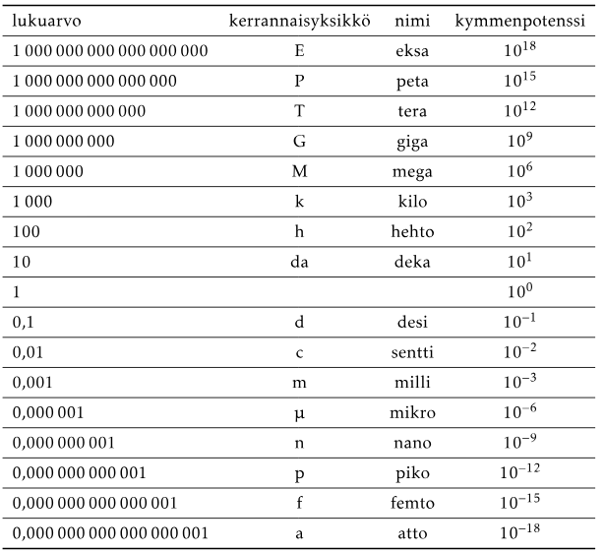
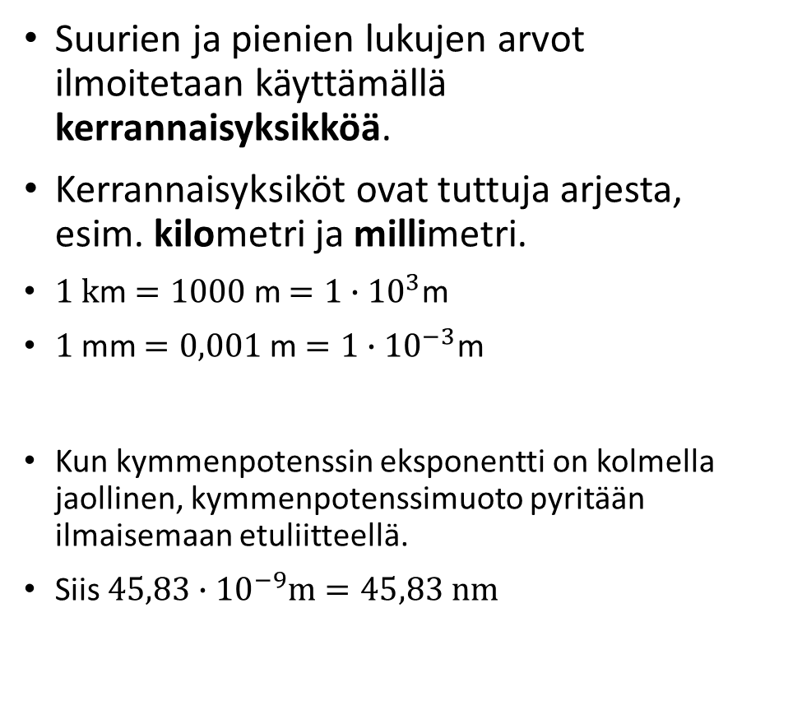
Suuret ja pienet luvut
Suurien ja pienien lukujen arvot ilmoitetaan käyttämällä kerrannaisyksikköä.
Kerrannaisyksiköt ovat tuttuja arjesta, esim. kilometri ja millimetri.
$1 k$m $=1000$m $=1∙{10}^{3}\text{m}$
$1$mm $=0,001$m $=1∙{10}^{−3}\text{m}$
Kun kymmenpotenssin eksponentti on kolmella jaollinen, kymmenpotenssimuoto pyritään ilmaisemaan etuliitteellä.
Siis $45,83∙{10}^{−9}m=45,83 nm$

Slide 10
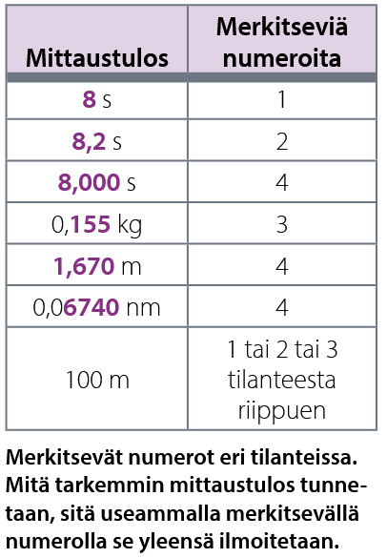
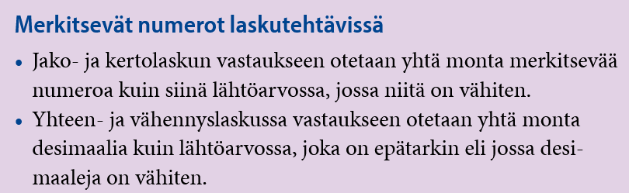
Merkitsevät numerot
Merkitsevät numerot määrittävät, millä laskujen vastaus annetaan.
Merkitseviä numeroita ovat kaikki numerot, paitsi
  Pääsääntöisesti kokonaislukujen lopussa olevat nollat
  Desimaalilukujen alussa olevat nollat

Slide 11
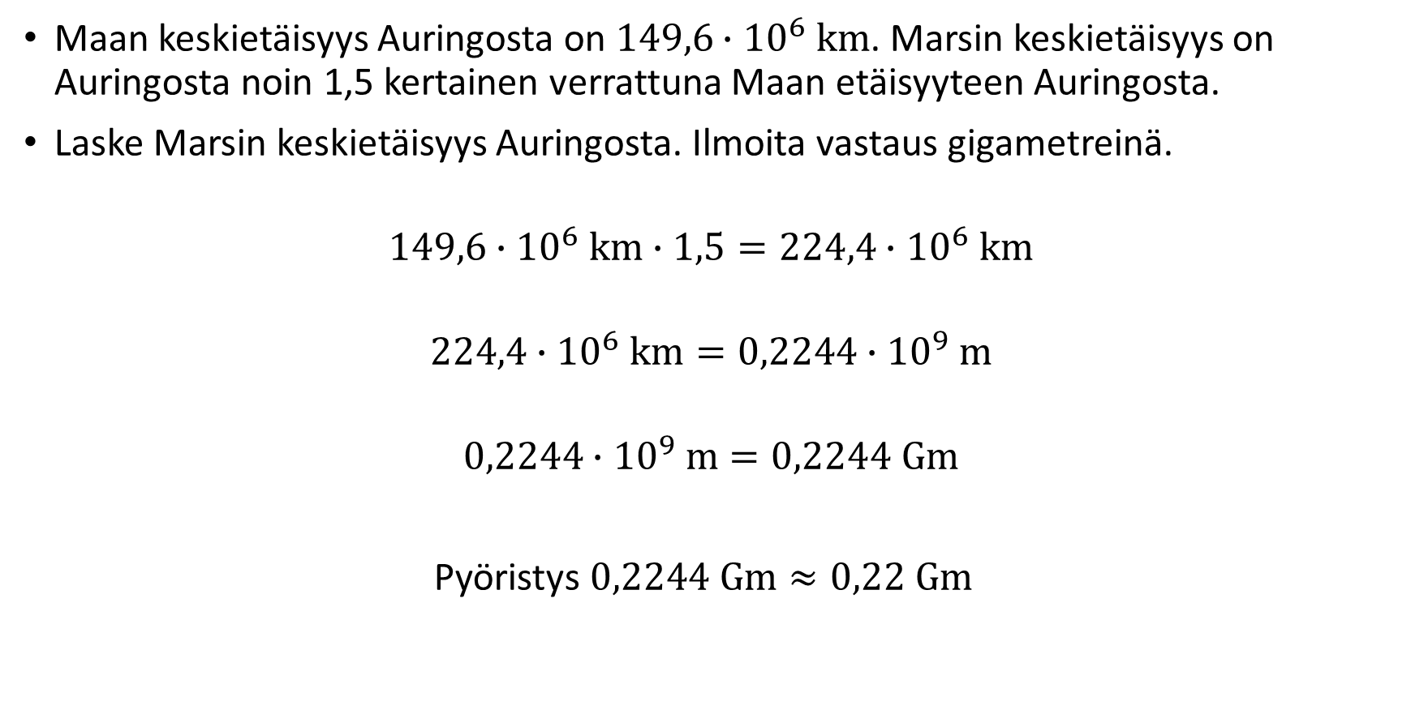
Harjoitus
Maan keskietäisyys Auringosta on $149,6∙{10}^{6} km$. Marsin keskietäisyys on Auringosta noin 1,5 kertainen verrattuna Maan etäisyyteen Auringosta.
Laske Marsin keskietäisyys Auringosta. Ilmoita vastaus gigametreinä.
$$149,6∙{10}^{6} km∙1,5=224,4∙{10}^{6} km$$
$$224,4∙{10}^{6} km=0,2244∙{10}^{9} m$$
$$0,2244∙{10}^{9} m=0,2244 Gm$$
Pyöristys $0,2244 Gm≈0,22 Gm$

Slide 12
Tehtäviä
3-5, 3-6, 3-7, 3-11, 3-15, 3-16, 3-17, 3-19

